Slide 1








Slide 2


Sabio no es aquel que acumula muchos conocimientos y experiencias, sino quien sabe utilizar de forma efectiva cada cosa aprendida y además, es capaz de ignorar todo aquello que no es útil, que no le permite crecer para avanzar como persona.
Es aquel que sabe diferenciar el lastre de lo que le ofrece energía

Slide 3


Slide 4
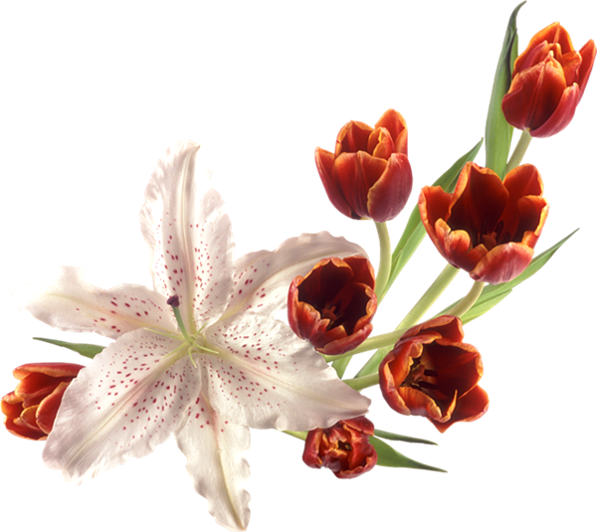
Vivir es al fin y al cabo economizar y saber qué es lo importante. Ahora bien, parece que la mayoría de nosotros no aplicamos esta sencilla regla: según un estudio llevado a cabo en la Universidad de Harvard las personas tenemos una capacidad asombrosa de centrar nuestra atención en cosas
“que no están sucediendo”.
Es decir, nos preocupamos por aspectos que no son importantes minando nuestra propia capacidad de ser felices en el “aquí y ahora”

Slide 5


Slide 6
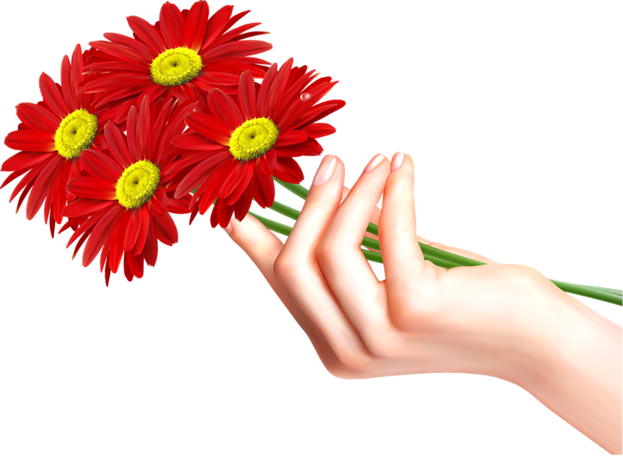
La primera regla de la vida nos indica que la persona más sabía es aquella que sabe ser feliz y que es capaz de eliminar de su existencia todo aquello que le hace daño o que no es útil

Slide 7


Slide 8
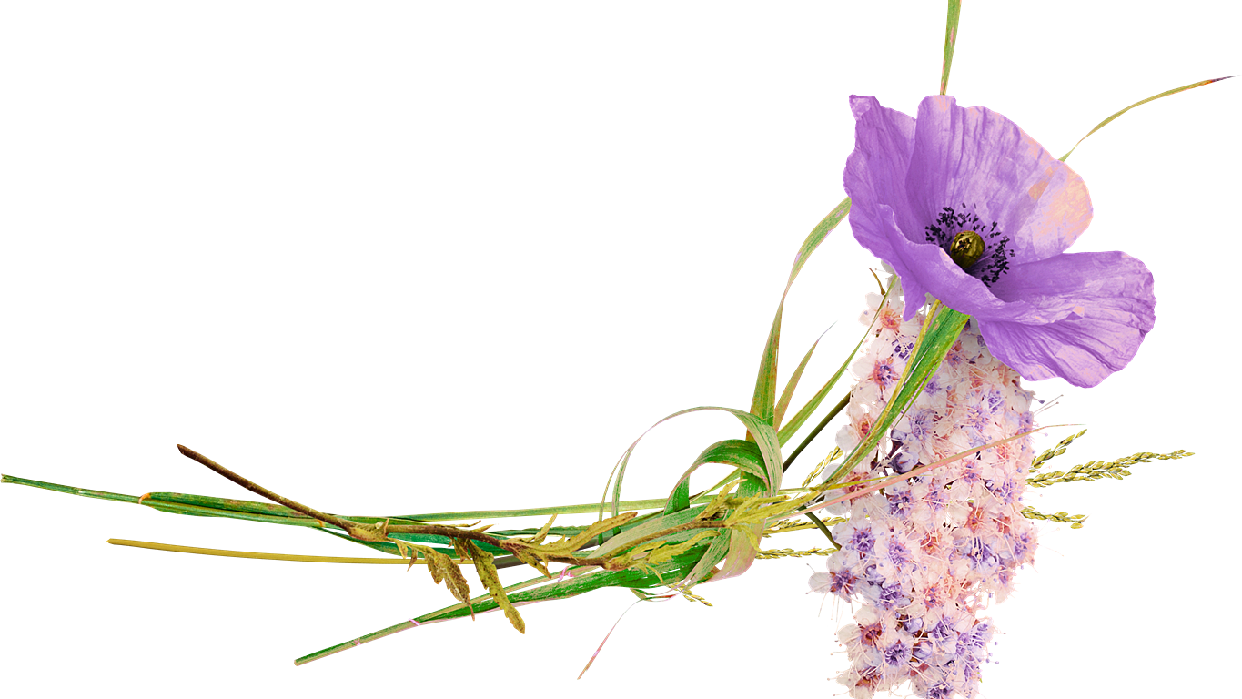
El arte de saber ignorar no es nada fácil de aplicar en nuestro día a día.
Ello se debe a que ignorar supone en muchos casos alejarnos de ciertas situaciones e incluso de personas. Estamos pues ante un acto de auténtica valentía, que viene precedido siempre de una discriminación inteligente.
Te invito a reflexionar sobre ello

Slide 9


Slide 10
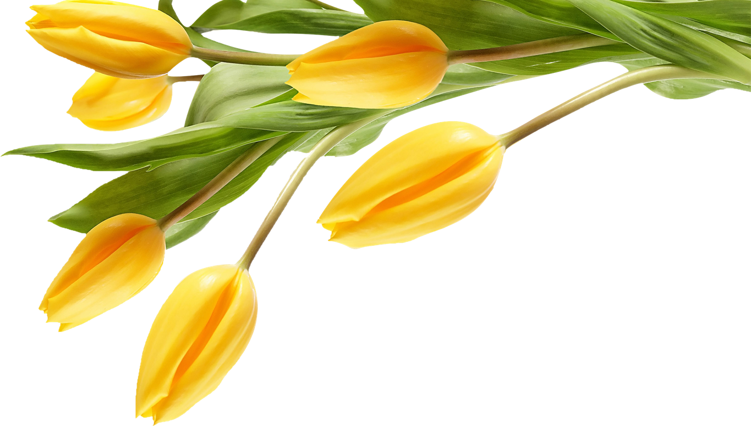
Ignorar es aprender a priorizar Ser felíz es el arte de la elección personal. Podemos tener suerte en un momento dado, pero la mayoría del tiempo va a depender de nosotros mismos: de las decisiones que tomemos.
Para ello, es necesario adquirir una perspectiva no solo más positiva de las cosas, sino también más realista, ahí donde el autoconocimiento y la autoestima siempre serán fundamentales

Slide 11


Slide 12
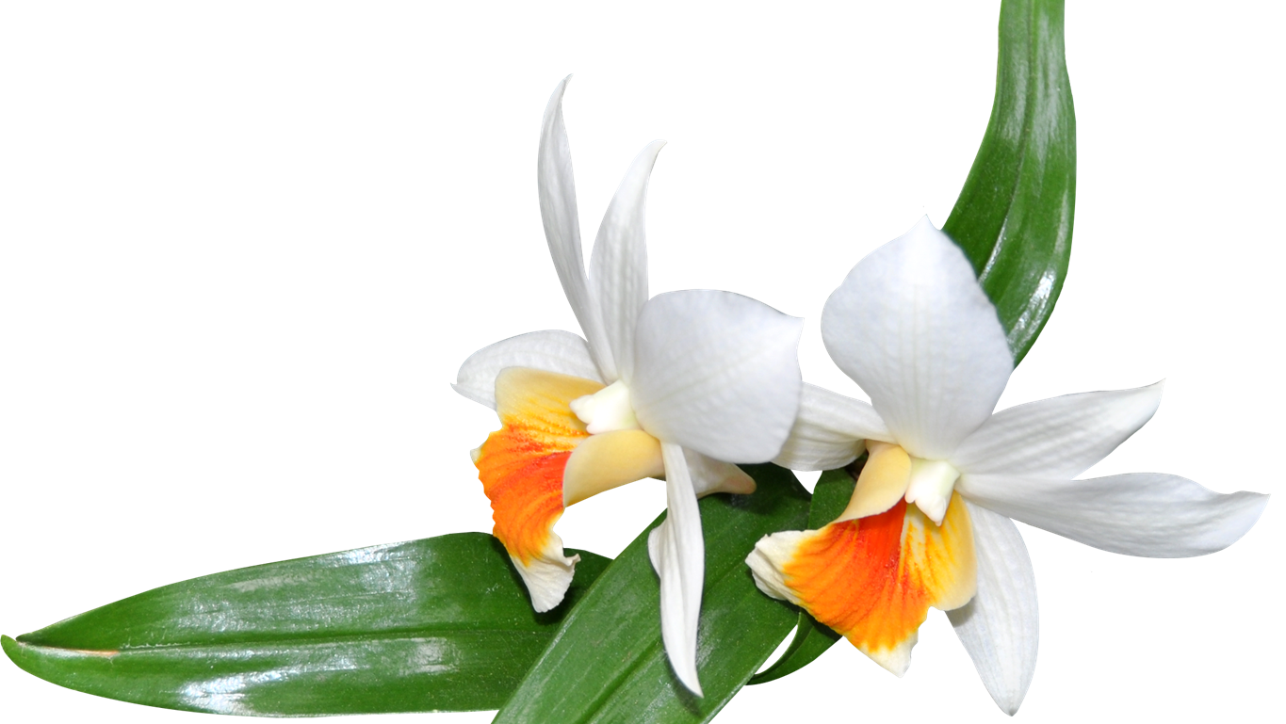
La vida es muy corta para alimentarnos de amarguras y frustraciones: desahoga tus lágrimas, ignora las críticas y rodéate de quienes te importen y te aporten de verdad.

Slide 13


Slide 14
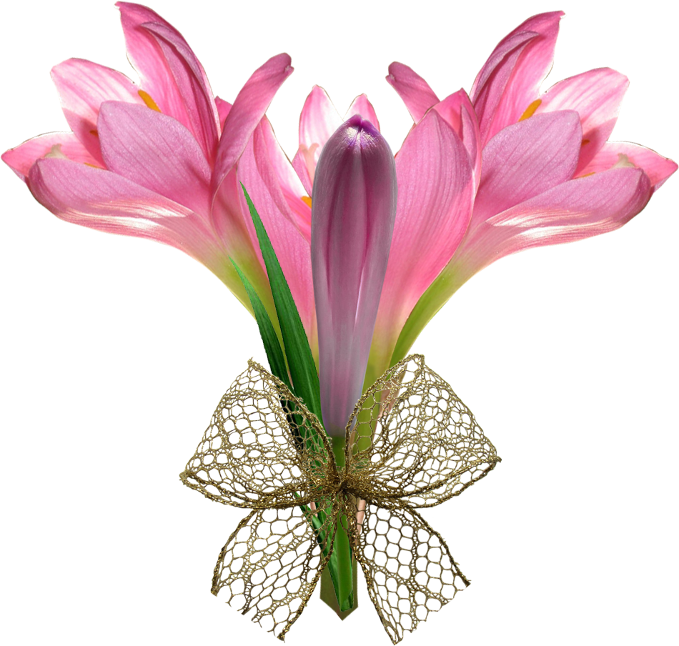
Para aprender a establecer prioridades es necesario dar a cada cosa que nos rodea su auténtico valor. No el que puede tener de manera objetiva, sino el que puede acumular en función de nuestras necesidades y deseos.
Para ello, debemos atender estas dimensiones.

Slide 15


Slide 16

Si nos cuesta elegir entre lo que es importante y lo que no, es porque tenemos un conflicto interno entre las cosas que queremos y las que sabemos que nos convienen.
Además, tenemos miedo a “quedar mal”, “hacer daño” o incluso a actuar de una forma diferente a como esperan los demás si nos atrevemos a romper vínculos

Slide 17


Slide 18

Ignorar a las personas tóxicas es saludable, según un interesante trabajo publicado en la revista Livesciencie, las relaciones personales que nos ocasionan estrés o sufrimiento afectan a nuestra salud mental. Experimentamos un aumento de cortisol en sangre y de la presión arterial, hasta el punto de correr el riesgo de sufrir problemas cardíacos severos…
No merece la pena.

Slide 19


Slide 20
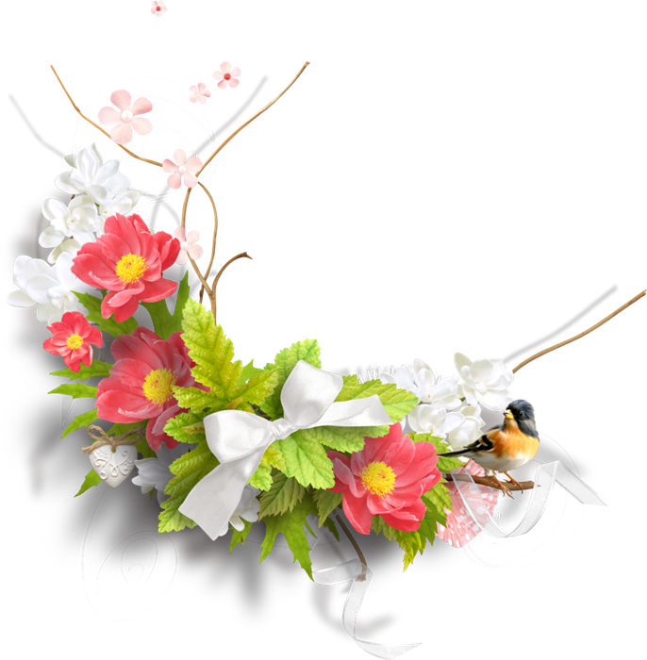
Aprender a ignorar a quienes no nos aportan nada , no se trata de ir a malas ni de utilizar ultimátums o chantajes.
Saber ignorar es un arte que puede llevarse a cabo con elegancia y sin llegar a extremos innecesarios.
Para ello, ten en cuenta estos puntos sobre los que reflexionar

Slide 21


Slide 22

No te preocupes por lo que no puedes cambiar: acepta que ese familiar seguirá teniendo esa actitud cerrada, que tu compañero/a de trabajo va a ser igual de entrometido/a.
Deja de acumular emociones negativas como rabia o frustración y limítate aceptarlos tal y como son

Slide 23


Slide 24

Ignora críticas ajenas mientras aumentas tu propia confianza. Es muy posible que en el momento en que decidas poner distancia de quien no te interesa, aparezcan los reproches. Entiende que las críticas no te definen, no eres tú. Fortalece tu autoestima y saborea cada paso que das en libertad lejos de quien te hace daño.
Es un triunfo personal.

Slide 25


Slide 26

Cuando la ayuda es un acto interesado: es importante aprender a discriminar esos actos de supuesto altruismo. Hay quien nos repite una y otra vez aquello de… “yo lo hago todo por ti, para mi eres lo más importante”, cuando en realidad, la balanza de esa relación se inclina siempre hacia un lado que no es el tuyo.
Nunca existe el equilibrio

Slide 27


Slide 28

Cuanto más ligero, mejor.
En la vida merece la pena contar con “personas” y no acumular “gente”, así pues, prioriza y avanza ligero: ligero de enfados, rabia, frustraciones y sobre todo de personas que lejos de valer la alegría solo valen penas y distancias

Slide 29


Slide 30
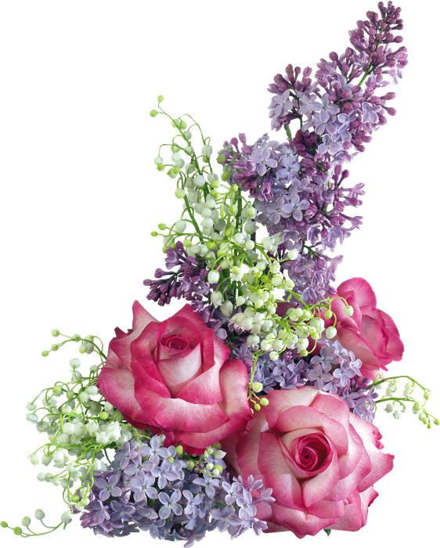
El arte de ser sabio es comprender qué vínculos es mejor dejar de alimentar sin tener ninguna carga de conciencia por haber dicho “no” a quien jamás se preocupó en decirnos “sí”.
Escrito y verificado por la psicóloga Valeria Sabater

Slide 31


Slide 32



Slide 33









¿Te ha gustado?
Puedes ver más entrando
Aquí
Además puedes recibir powerpoints en tu correo electrónico suscribiéndote aquí:
Esta presentación powerpoint ha sido creada y compartida única y exclusivamente para mispps.com

